Slide 1


SharedPreferences trong Flutter - Lưu trữ dữ liệu đơn giản
TRƯỜNG ĐẠI HỌC BÁCH KHOA
KHOA ĐIỆN TỬ - VIỄN THÔNG
Báo cáo Tuần
Môn: Lập trình Đa nền tảng
SVTH: 1. Trịnh Minh Việt
2. Trần Lê Long Vũ
Đà Nẵng, 2025

Slide 2
Nội dung
1.Nguyên lý hoạt động của SharedPreferences
2.Demo ứng dụng lưu trữ cài đặt dark mode, font size
3.So sánh với các phương thức lưu trữ khác
4.Xử lý lỗi và best practices

Slide 3
Phân công công việc
TT | HỌ VÀ TÊN | NỘI DUNG | TỶ LỆ ĐÓNG GÓP
1 | Trịnh Minh Việt | Tìm hiểu về so sánh các phương thức lưu trữ khác,xử lý lỗi, code demo và chỉnh sửa | 50%
2 | Trần Lê Long Vũ | Tìm hiểu nguyên lí hoạt động, best practice, code demo và chỉnh sửa | 50%

Slide 4
Nội dung
1.Nguyên lý hoạt động của SharedPreferences
2.Demo ứng dụng lưu trữ cài đặt dark mode, font size
3.So sánh với các phương thức lưu trữ khác
4.Xử lý lỗi và best practices

Slide 5
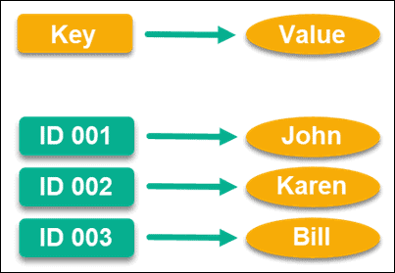
1.1.SharedPreferences là gì?
Package Flutter lưu trữ dữ liệu Key–Value trên thiết bị
Dùng cho cài đặt, trạng thái ứng dụng, dữ liệu nhỏ
Giúp giữ lại thông tin giữa các lần mở app

Slide 6
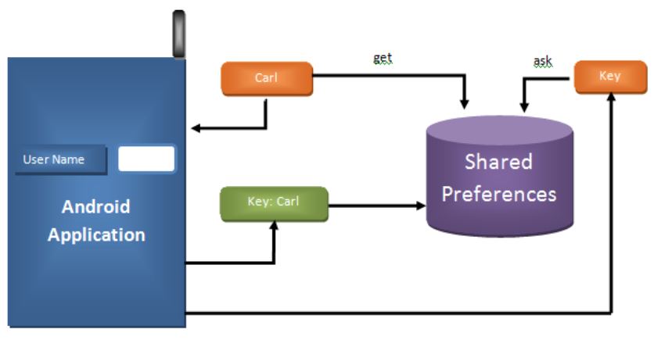
1.1.Nguyên lí hoạt động SharedPreferences
Lưu dữ liệu dưới dạng Key–Value
Ứng dụng ghi (put) và đọc lại (get) qua SharedPreferences
Dữ liệu vẫn còn sau khi app đóng/mở lại

Slide 7
1.1. Khi nào nên và không nên dùng ?
Nên dùng:
Cần lưu trữ dữ liệu đơn giản và kích thước nhỏ
Lưu trữ dữ liệu dạng cặp Key-Value
Không có tính bảo mật cao
Lưu trữ cấu hình hoặc giao diện người dùng
Không nên:
Lưu dữ liệu kích thước lớn như ảnh, video
Dữ liệu có độ bảo mật cao
Dữ liệu truy vấn phức tạp

Slide 8
Nội dung
1.Nguyên lý hoạt động của SharedPreferences
2.Demo ứng dụng lưu trữ cài đặt dark mode, font size
3.So sánh với các phương thức lưu trữ khác
4.Xử lý lỗi và best practices

Slide 9
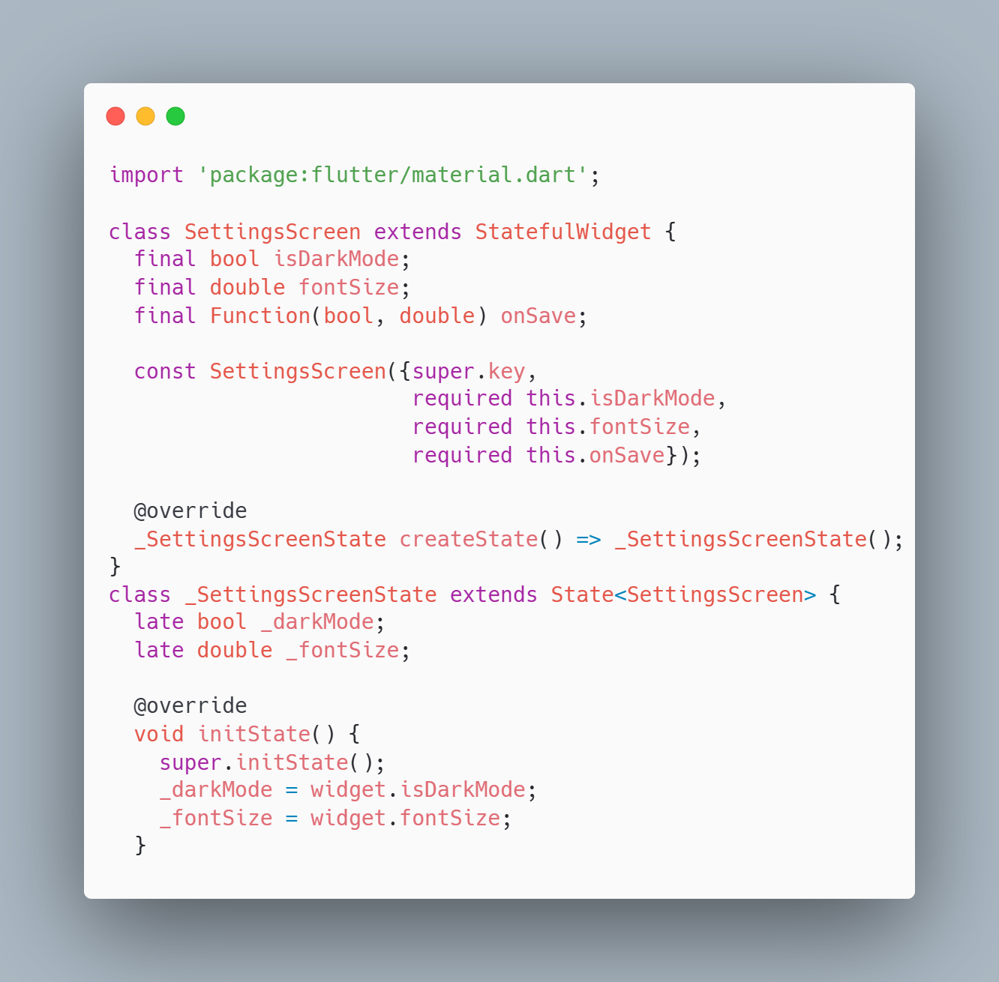
Code:

Slide 10
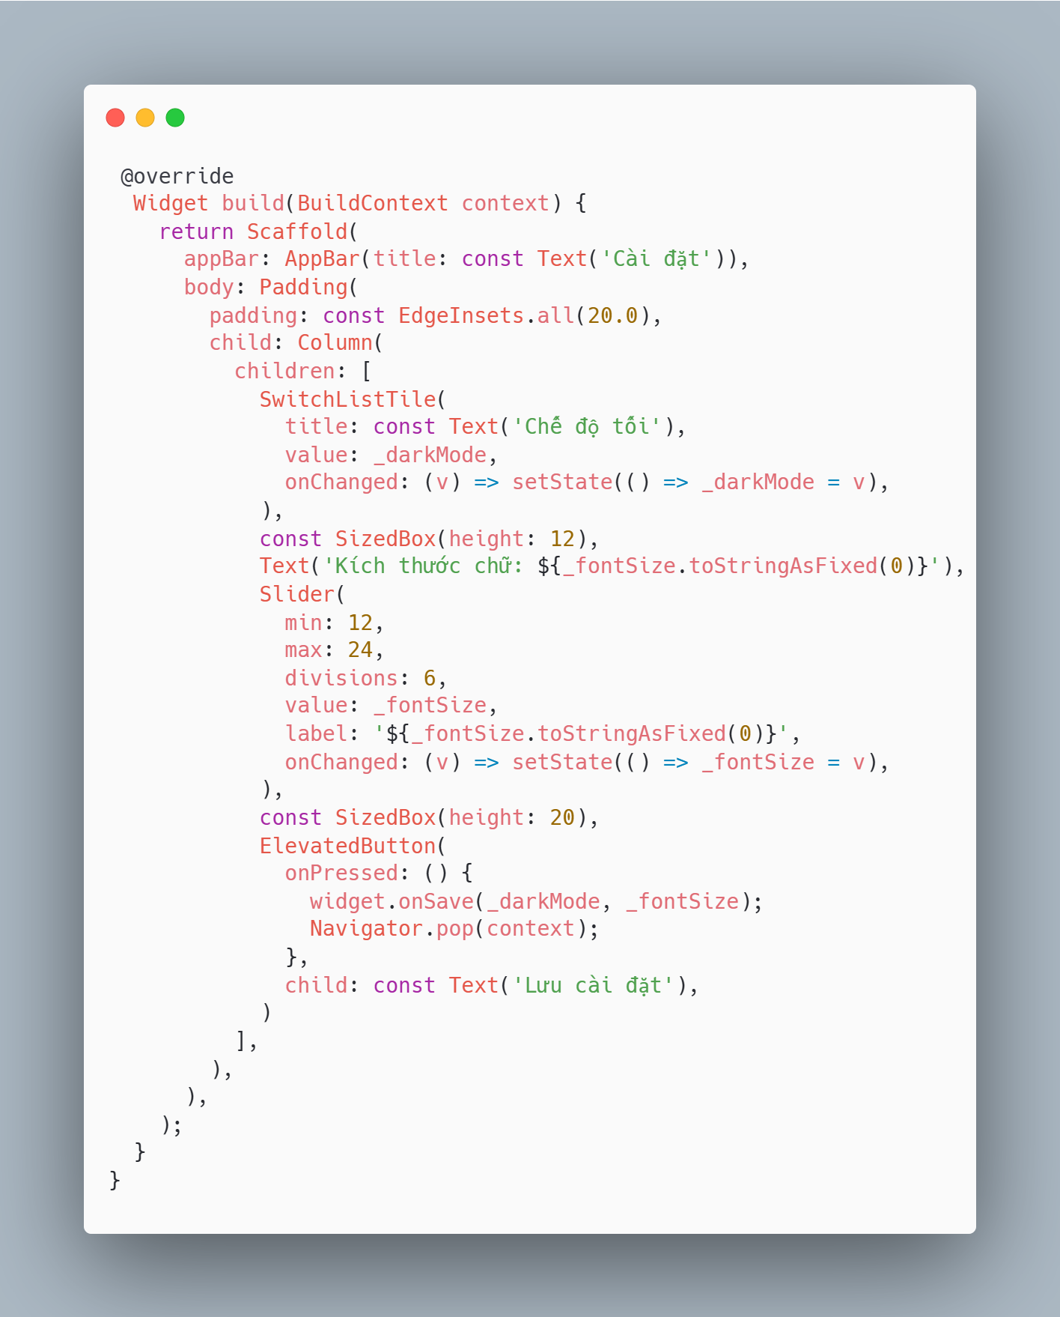
Code:

Slide 11
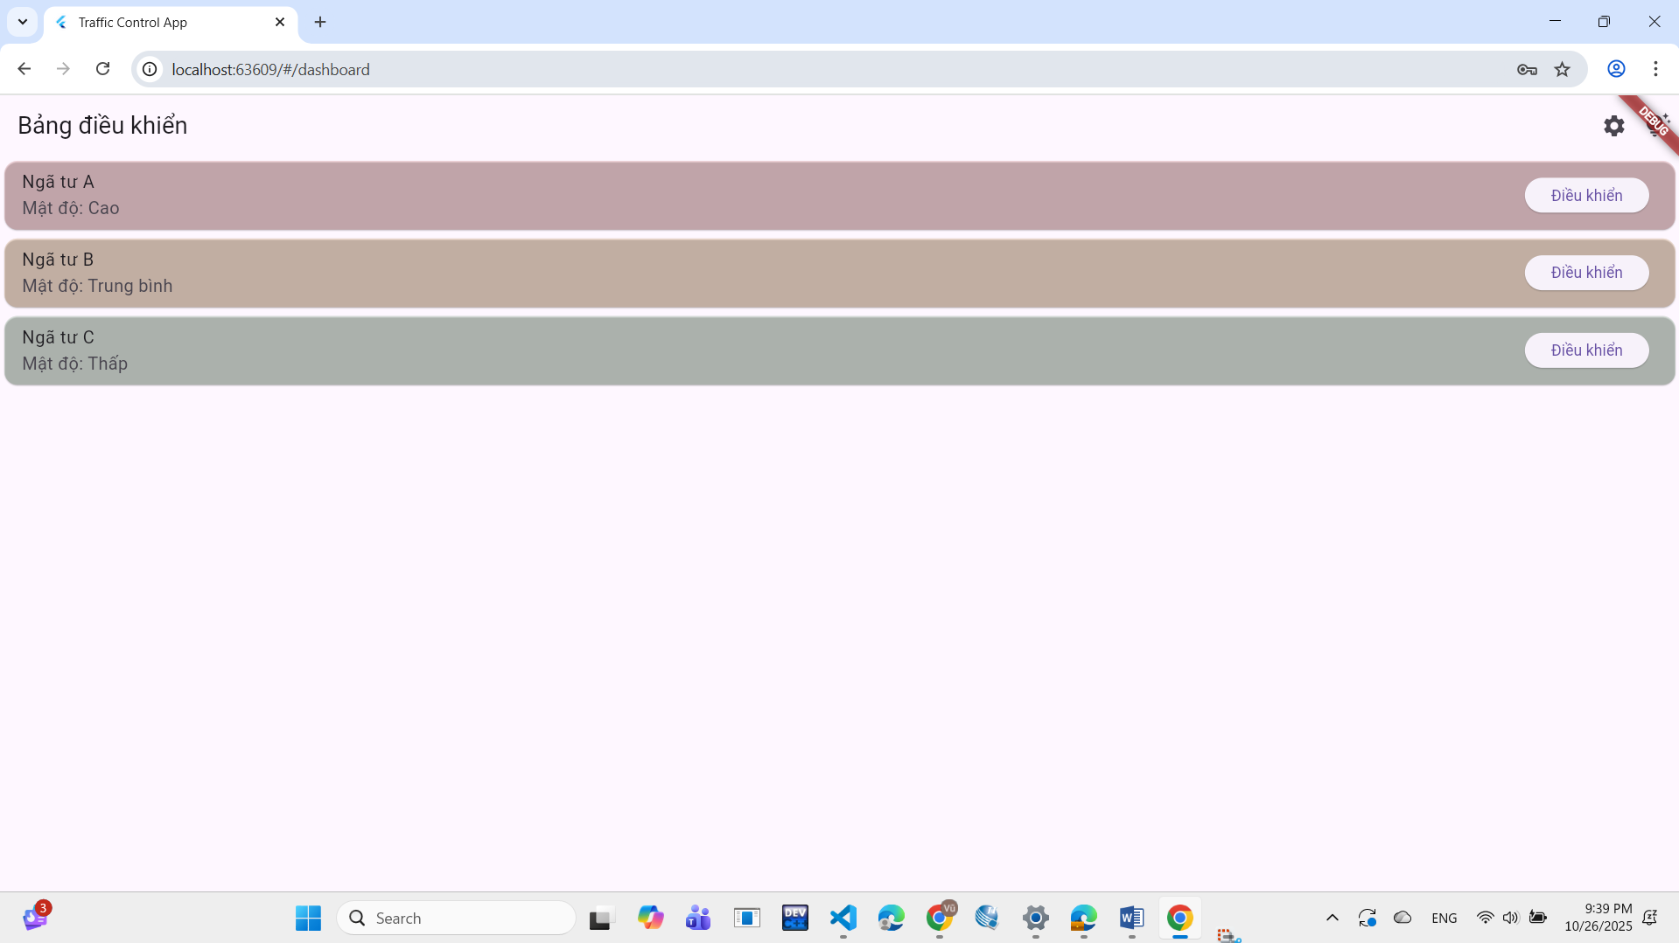
Kết quả giao diện trước khi thay đổi:

Slide 12
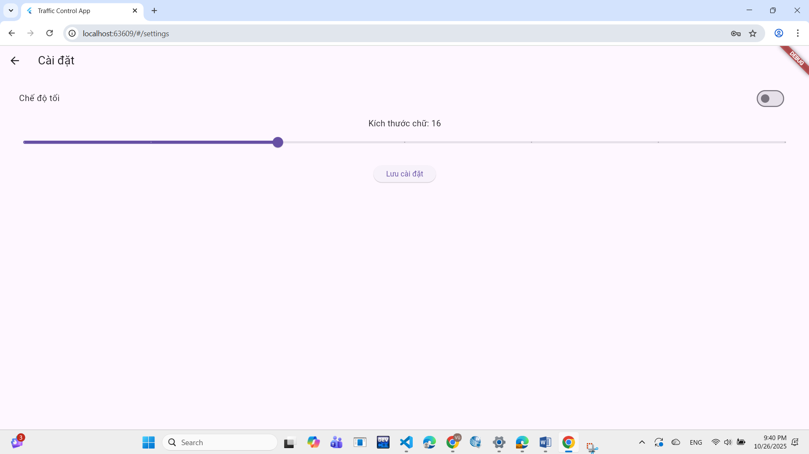
Kết quả giao diện phần cài đặt:

Slide 13
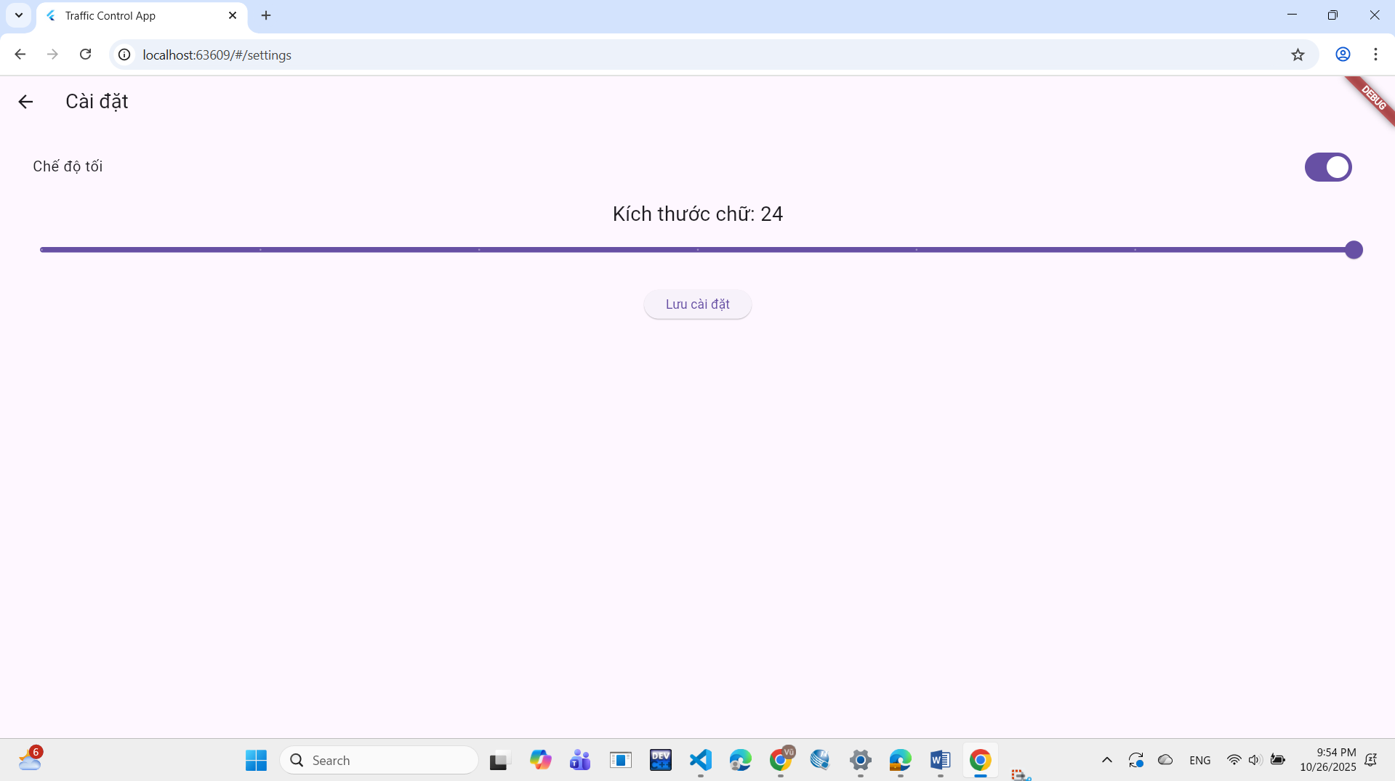
Kết quả giao diện phần cài đặt:

Slide 14
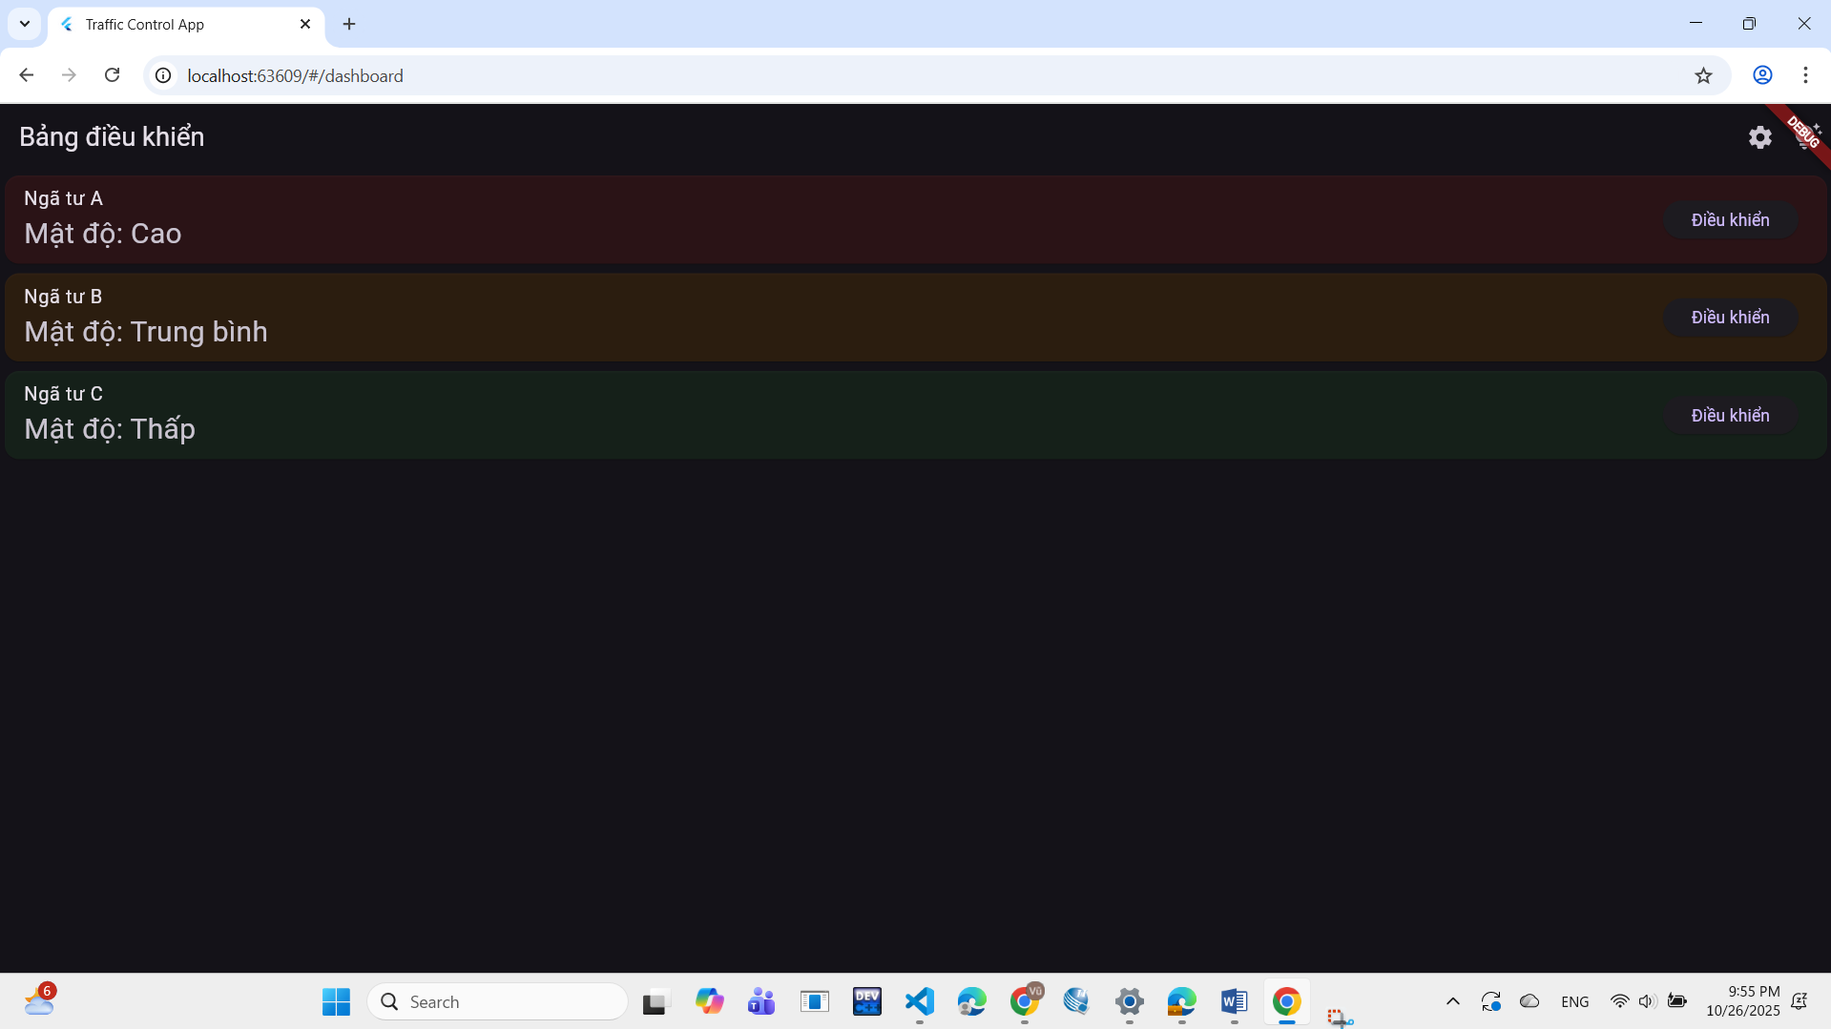
Kết quả giao diện sau khi thay đổi :

Slide 15
Nội dung
1.Nguyên lý hoạt động của SharedPreferences
2.Demo ứng dụng lưu trữ cài đặt dark mode, font size
3.So sánh với các phương thức lưu trữ khác
4.Xử lý lỗi và best practices

Slide 16
3.1 So sánh với các phương thức lưu trữ khác
Phương thức | Mục đích | Loại lưu trữ | Ưu điểm | Nhược điểm
SharedPreference | Lưu trữ dữ liệu nhỏ, không nhạy cảm | Key-Value thông thường | Đơn giản, nhanh | Không có tính bảo mật và không thể lưu dữ liệu truy vấn phức tạp
Hive | Dữ liệu có cấu trúc, đối tượng Dart | Key-value dạng đối tượng | Đơn giản, dễ dùng và có mã hoá | Không hỗ trợ truy vấn các quan hệ phức tạp
SQLite | Dữ liệu quan hệ, cấu trúc truy vấn phức tạp | Cấu trúc bảng (SQL) | Mạnh mẽ, toàn vẹn, truy vấn SQL | Cần nhiều kiến thức về SQL
Secure Storage | Dữ liệu nhạy cảm, bảo mật cao | Key-Value dạng String | Bảo mật nhất, mã hoá tự động | Không thể lưu dữ liệu quá lớn

Slide 17
Nội dung
1.Nguyên lý hoạt động của SharedPreferences
2.Demo ứng dụng lưu trữ cài đặt dark mode, font size
3.So sánh với các phương thức lưu trữ khác
4.Xử lý lỗi và best practices

Slide 18
4.1 Xử lí lỗi
Có 3 loại lỗi phổ biến hay gặp trong Flutter:
Lỗi Flutter có thể bắt được
Lỗi Flutter không bắt được
Lỗi khi xảy ra trong quá trình build Widget.

Slide 19
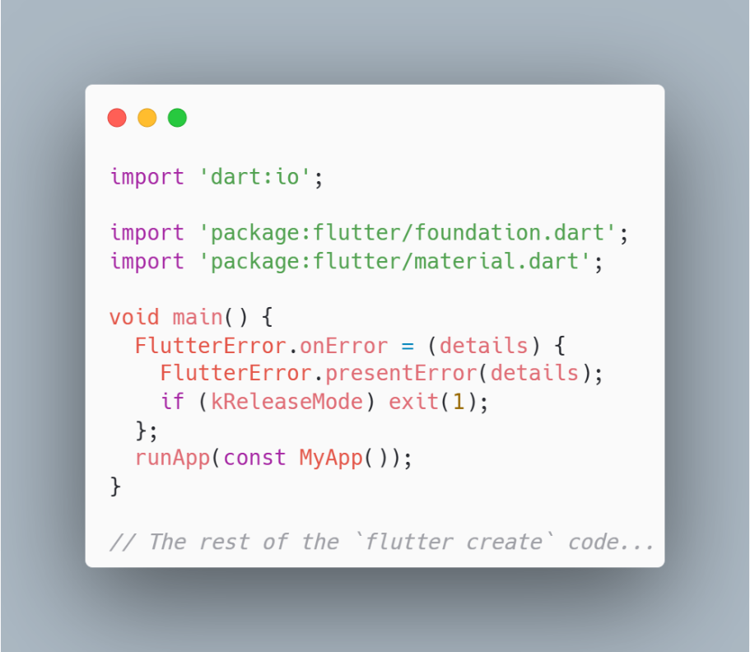
4.1 Xử lí lỗi
Lỗi Flutter có thể bắt được:
Xảy ra trong callback của framework Flutter (các pha build, layout, paint).
Được định tuyến đến trình xử lý FlutterError.onError để xử lý mặc định.

Slide 20
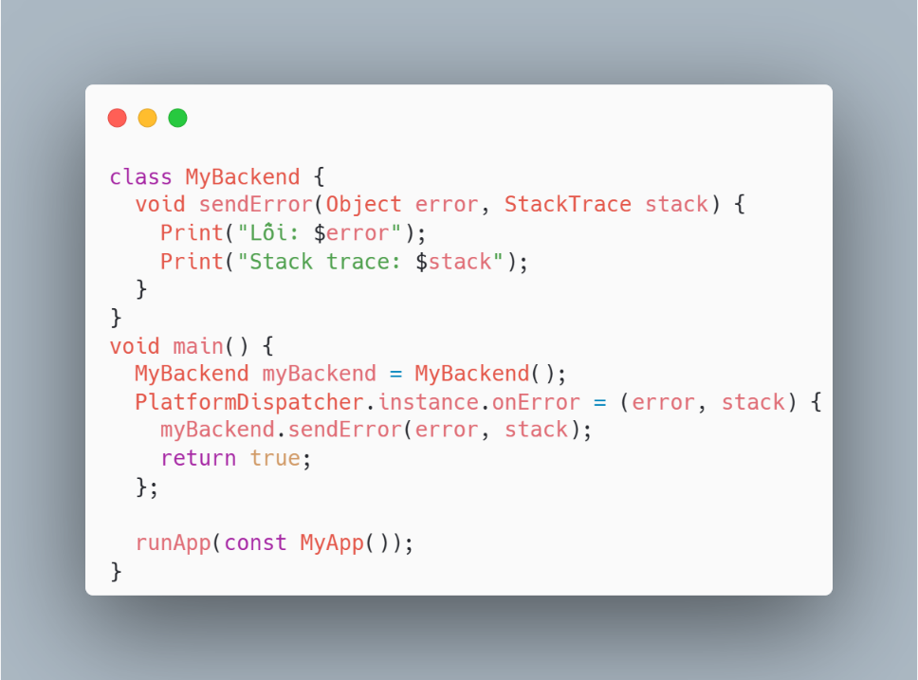
4.1 Xử lí lỗi
Lỗi Flutter không bắt được :
Không xảy ra trong callback của Flutter trên call stack.
Được chuyển tiếp đến PlatformDispatcher để xử lý

Slide 21
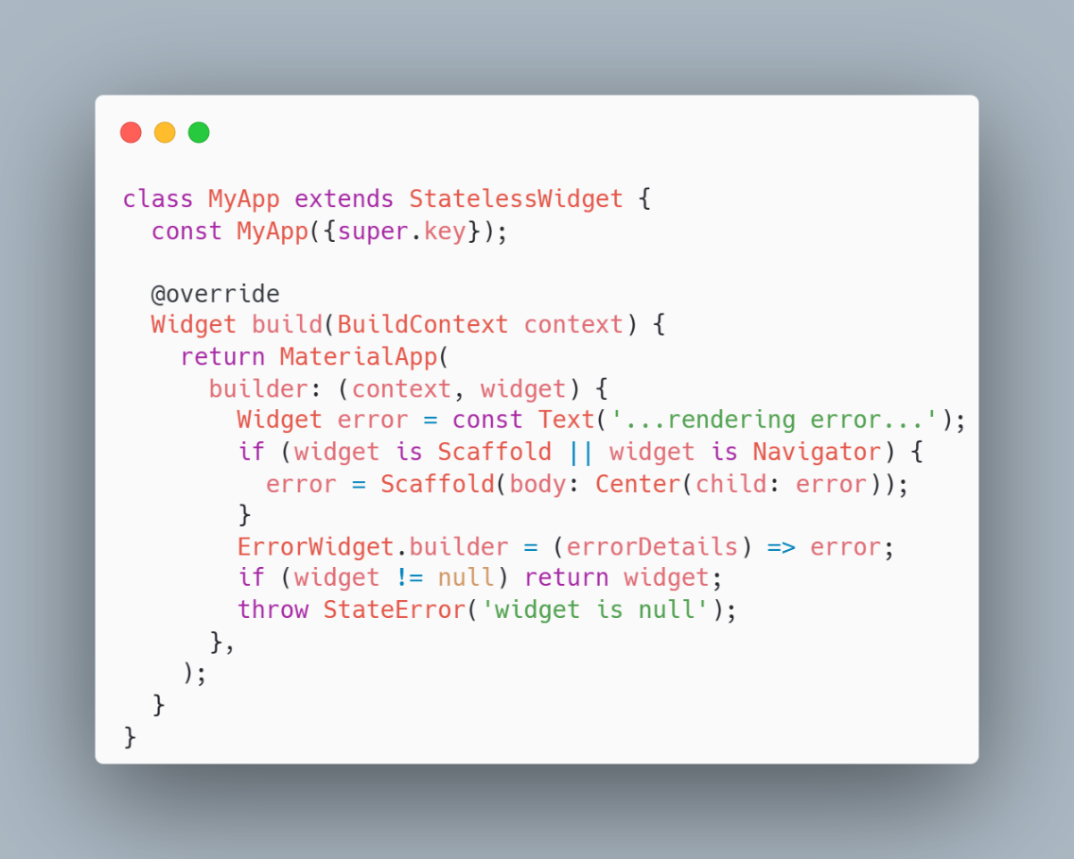
4.1 Xử lí lỗi
Lỗi trong quá trình Build Widget:
Xảy ra khi lỗi xuất hiện trong quá trình build của widget.
Flutter gọi ErrorWidget.builder để tạo widget thay thế cho widget bị lỗi.

Slide 22
4.2 Best practice
4.2.1 Kiểm soát Chi phí Xây dựng Widget
Dùng const constructors để giảm số lần rebuild.
Cục bộ hóa setState() – chỉ gọi trong phần UI cần thay đổi.
Tách widget lớn thành các widget nhỏ, dễ quản lý và tái sử dụng.
4.2.2 Tối ưu hóa Thao tác Tốn Kém
Tránh Opacity trong animation, thay bằng AnimatedOpacity.
Dùng StringBuffer khi nối chuỗi trong vòng lặp.
Thận trọng với Clipping vì vẫn tốn tài nguyên.

Slide 23
4.2 Best practice
4.2.3 Tối ưu hóa Bố cục và Danh sách
Dùng phương thức “lazy builder” (ví dụ ListView.builder) để chỉ render phần hiển thị.
Giảm Intrinsic Passes bằng cách định kích thước cố định hoặc chọn ô “anchor”.
4.2.4 Mục tiêu Hiệu suất Khung hình
Mục tiêu: Render 1 frame trong ≤ 16 ms (đối với 60Hz).
Duy trì frame time thấp giúp mượt mà, tiết kiệm pin, giảm nhiệt.

Slide 24
Tài liệu tham khảo
[1]https://www.topcoder.com/thrive/articles/shared-preferences-in-android
[2] https://docs.flutter.dev/testing/errors
[3] https://docs.flutter.dev/perf/best-practices

Slide 25


